Slide 1

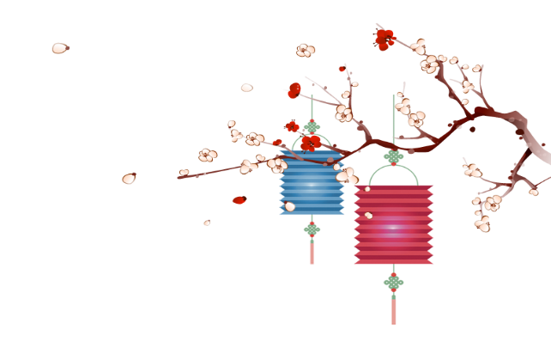



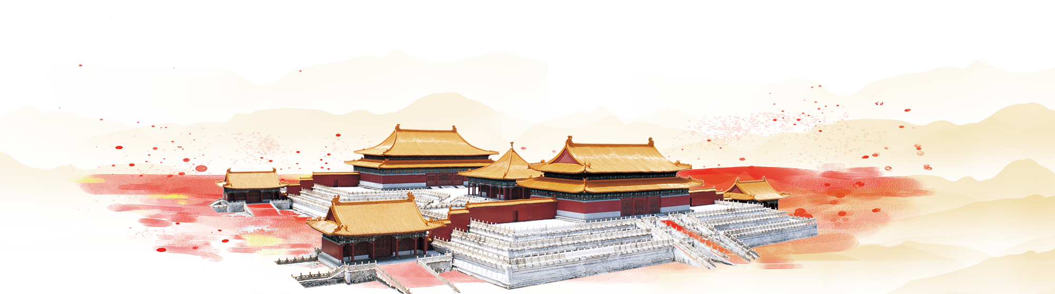
团圆中秋节活动策划模板

Slide 2

一年一度中秋节，一年一度团圆夜，年年月圆人不圆，岁岁形只影孤单。只愿大家能够团团圆圆，合家美满。
恭 贺 中 秋 节 快 乐！

Slide 3
目 录
PLANNING SCHEME THEME
01
02
策划方案主题
时间、地点
点击添加相关标题文字
点击添加相关标题文字
03
04
策划方案特色
现场布置
点击添加相关标题文字
点击添加相关标题文字

Slide 4
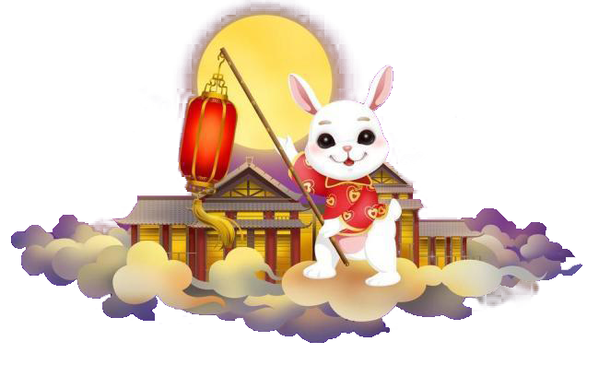
01 策划方案主题
PLANNING SCHEME THEME

Slide 5

策划方案主题
PLANNING SCHEME THEME
添加标题
添加标题
点击输入本栏的具体文字，简明扼要的说明分项内容，此为概念图解，请根据您的具体内容酌情修改
点击输入本栏的具体文字，简明扼要的说明分项内容，此为概念图解，请根据您的具体内容酌情修改
添加标题
添加标题
点击输入本栏的具体文字，简明扼要的说明分项内容，此为概念图解，请根据您的具体内容酌情修改
点击输入本栏的具体文字，简明扼要的说明分项内容，此为概念图解，请根据您的具体内容酌情修改

Slide 6

策划方案主题
壹
PLANNING SCHEME THEME
贰
叁
添加标题
添加标题
添加标题
点击输入本栏的具体文字，简明扼要的说明分项内容，此为概念图解，请根据您的具体内容酌情修改
点击输入本栏的具体文字，简明扼要的说明分项内容，此为概念图解，请根据您的具体内容酌情修改
点击输入本栏的具体文字，简明扼要的说明分项内容，此为概念图解，请根据您的具体内容酌情修改

Slide 7

策划方案主题
PLANNING SCHEME THEME
添加标题
添加标题
点击输入本栏的具体文字，简明扼要的说明分项内容，此为概念图解，请根据您的具体内容酌情修改
点击输入本栏的具体文字，简明扼要的说明分项内容，此为概念图解，请根据您的具体内容酌情修改
添加标题
添加标题
点击输入本栏的具体文字，简明扼要的说明分项内容，此为概念图解，请根据您的具体内容酌情修改
点击输入本栏的具体文字，简明扼要的说明分项内容，此为概念图解，请根据您的具体内容酌情修改

Slide 8
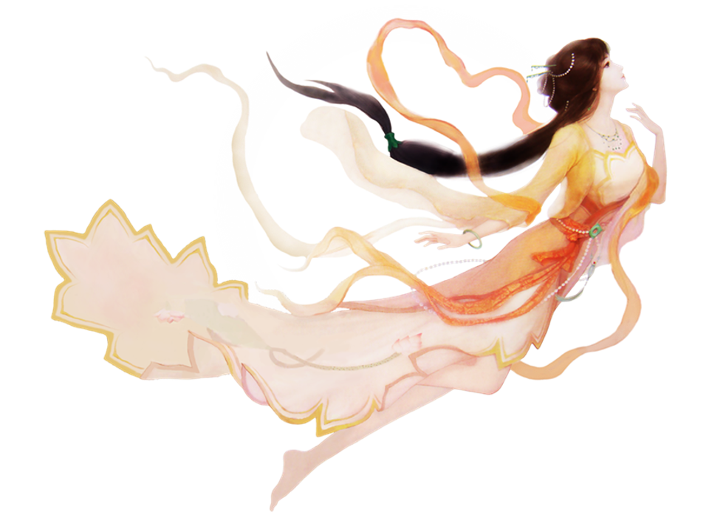
策划方案主题
PLANNING SCHEME THEME
在此添加标题
点击添加文本信息点击添加文本信息点击添加文本信息点击添加文本信息点击添加文本信息点击添加文本信息点击添加文本信息点击添加文本点击添加文本信息点击添加文本信息点击添加文本

Slide 9
02 时间、地点
PLANNING SCHEME THEME

Slide 10

策划方案主题
PLANNING SCHEME THEME
标题文本预设
标题文本预设
此部分内容作为文字排版占位显示
此部分内容作为文字排版占位显示
标题文本预设
标题文本预设
此部分内容作为文字排版占位显示
此部分内容作为文字排版占位显示

Slide 11
策划方案主题
PLANNING SCHEME THEME
此部分内容作为文字排版占位显示
（建议使用主题字体）
此部分内容作为文字排版占位显示
（建议使用主题字体）
标题文本预设
标题文本预设
标题文本预设
标题文本预设
此部分内容作为文字排版占位显示
（建议使用主题字体）
此部分内容作为文字排版占位显示
（建议使用主题字体）

Slide 12

策划方案主题
PLANNING SCHEME THEME
A
B
C
D
标题文本预设
标题文本预设
标题文本预设
标题文本预设
此部分内容作为文字排版占位显示
（建议使用主题字体）
此部分内容作为文字排版占位显示
（建议使用主题字体）
此部分内容作为文字排版占位显示
（建议使用主题字体）
此部分内容作为文字排版占位显示
（建议使用主题字体）

Slide 13

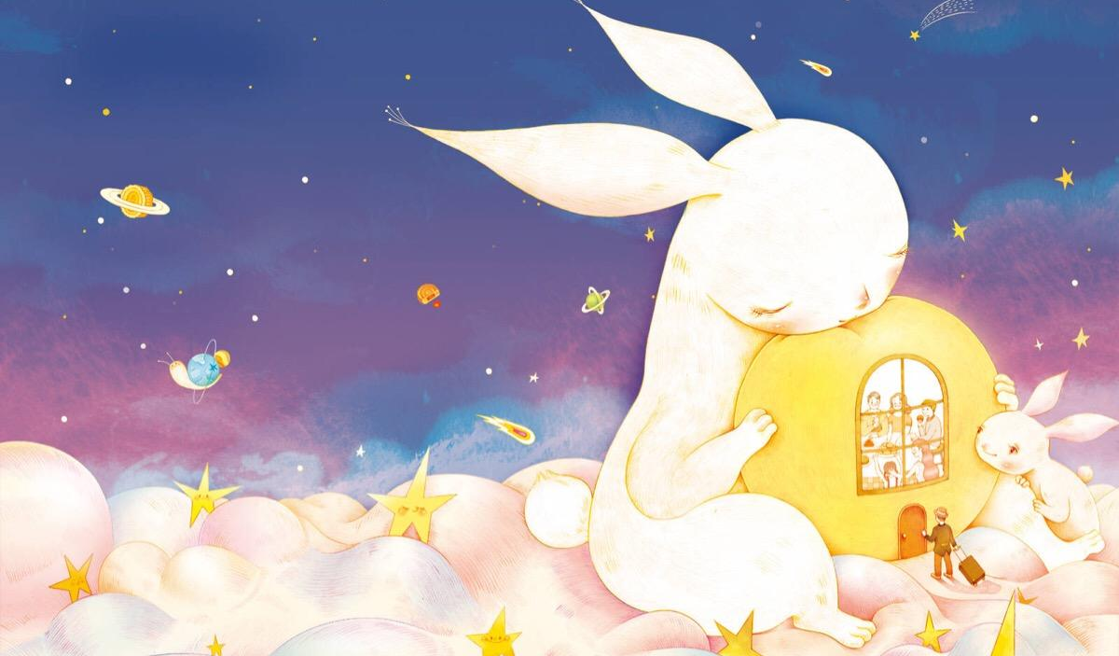

策划方案主题
PLANNING SCHEME THEME
标题文字预设
标题文本预设
标题文本预设
暮云收尽溢清寒，
银汉无声转玉盘。
此生此夜不长好，
明月明年何处看。
暮云收尽溢清寒，
银汉无声转玉盘。
此生此夜不长好，
明月明年何处看。
暮云收尽溢清寒，
银汉无声转玉盘。
此生此夜不长好，
明月明年何处看。

Slide 14
03 策划方案特色
PLANNING SCHEME THEME

Slide 15


策划方案主题
PLANNING SCHEME THEME
标题文本预设
点击此处更换标题
昔年八月十五夜，曲江池畔杏园边。今年八月十五夜，湓浦沙头水馆前。西北望乡何处是，东南见月几回圆。
昔年八月十五夜，曲江池畔杏园边。今年八月十五夜，湓浦沙头水馆前。西北望乡何处是，东南见月几回圆。
标题文本预设
标题文本预设
昔年八月十五夜，曲江池畔杏园边。今年八月十五夜，湓浦沙头水馆前。西北望乡何处是，东南见月几回圆。
昔年八月十五夜，曲江池畔杏园边。今年八月十五夜，湓浦沙头水馆前。西北望乡何处是，东南见月几回圆。

Slide 16

策划方案主题
PLANNING SCHEME THEME
标题文本预设
红藕香残玉簟秋。轻解罗裳，独上兰舟。云中谁寄锦书来？雁字回时，月满西楼。花自飘零水自流。一种相思，两处闲愁。此情无计可消除，才下眉头，却上心头。
标题文本预设
红藕香残玉簟秋。轻解罗裳，独上兰舟。云中谁寄锦书来？雁字回时，月满西楼。花自飘零水自流。一种相思，两处闲愁。此情无计可消除，才下眉头，却上心头。

Slide 17

策划方案主题
PLANNING SCHEME THEME
标题文本预设
标题文本预设
丙辰中秋，欢饮达旦。大醉，作此篇，兼怀子由。明月几时有？把酒问青天。不知天上宫阙，今夕是何年？我欲乘风归去，又恐琼楼玉宇，高处不胜寒！起舞弄清影，何似在人间!转朱阁，低绮户，照无眠。不应有恨，何事长向别时圆？人有悲欢离合，月有阴晴圆缺，此事古难全。但愿人长久，千里共婵娟。
丙辰中秋，欢饮达旦。大醉，作此篇，兼怀子由。明月几时有？把酒问青天。不知天上宫阙，今夕是何年？我欲乘风归去，又恐琼楼玉宇，高处不胜寒！起舞弄清影，何似在人间!转朱阁，低绮户，照无眠。不应有恨，何事长向别时圆？人有悲欢离合，月有阴晴圆缺，此事古难全。但愿人长久，千里共婵娟。

Slide 18
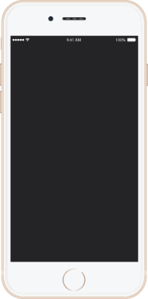
策划方案主题
PLANNING SCHEME THEME
标题文本预设
标题文本预设
此部分内容作为文字排版占位显示
（建议使用主题字体）
此部分内容作为文字排版占位显示
（建议使用主题字体）
标题文本预设
标题文本预设
此部分内容作为文字排版占位显示
（建议使用主题字体）
此部分内容作为文字排版占位显示
（建议使用主题字体）

Slide 19
04 现场布置
PLANNING SCHEME THEME

Slide 20

策划方案主题
PLANNING SCHEME THEME
标题文本预设
标题文本预设
标题文本预设
暮云收尽溢清寒，
银汉无声转玉盘。
此生此夜不长好，
明月明年何处看。
暮云收尽溢清寒，
银汉无声转玉盘。
此生此夜不长好，
明月明年何处看。
暮云收尽溢清寒，
银汉无声转玉盘。
此生此夜不长好，
明月明年何处看。

Slide 21
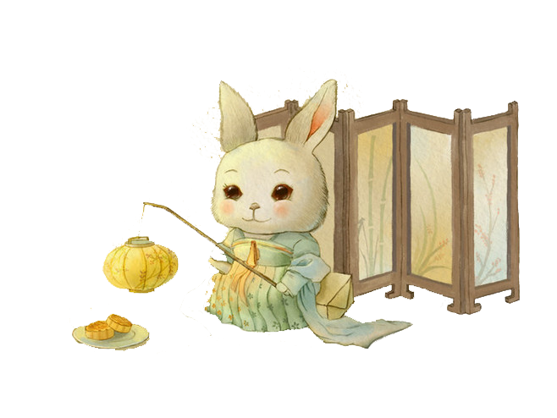
策划方案主题
PLANNING SCHEME THEME
标题文本预设
皓魄当空宝镜升，云间仙籁寂无声；平分秋色一轮满，长伴云衢千里明；狡兔空从弦外落，妖蟆休向眼前生；灵槎拟约同携手，更待银河彻底清。
标题文本预设
皓魄当空宝镜升，云间仙籁寂无声；平分秋色一轮满，长伴云衢千里明；狡兔空从弦外落，妖蟆休向眼前生；灵槎拟约同携手，更待银河彻底清。
标题文本预设
皓魄当空宝镜升，云间仙籁寂无声；平分秋色一轮满，长伴云衢千里明；狡兔空从弦外落，妖蟆休向眼前生；灵槎拟约同携手，更待银河彻底清。

Slide 22

策划方案主题
PLANNING SCHEME THEME
吃月饼
您的内容打在这里，或者通过复制您的文本后，在此框中选择粘贴，并选择只保留文字。
桂花酒
您的内容打在这里，或者通过复制您的文本后，在此框中选择粘贴，并选择只保留文字。

Slide 23
谢 谢 观 赏

